Slide 1
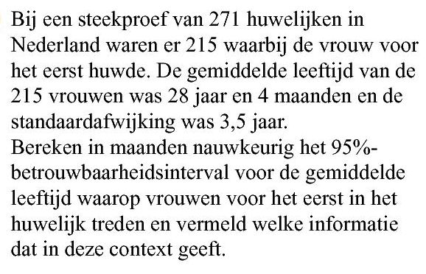
Opgave 5
$$28 jaar en 4 mnd zijn$$
$$28∙12+4=340 maanden$$
Het $95\%$ betrouwbaarheidsinterval is
$$\overline{X}=340$$
$$\left[340−2∙\frac{42}{\sqrt{215}} ,340+2∙\frac{42}{\sqrt{215}}\right]$$
$$3,5 jaar zijn 3,5∙12=42 maanden$$
$$≈\left[334 , 346\right]$$
$$S=42$$
$$n=215$$
Met $95\%$ zekerheid ligt de gemiddelde leeftijd van de vrouwen die voor het eerst trouwen tussen de 334 en 346 maanden

